Slide 1
Görüntü işleme teknikleri kullanılarak ekmek doku analizi ve arayüz programının geliştirilmesi
Miraç HANBAY

Slide 2
Öne çıkanlar
Görüntü işleme teknikleriyle ekmek kalite analizi
Katkı maddesi ve enzimlerin ekmek kalitesine etkisi
Ekmek gözeneklerinin otomatik bölütlenmesi

Slide 3
Giriş
Öz miktarı ve kalitesi yetersiz olan unlardan yapılan ekmekler, küçük hacimli, basık ve düzensiz bir gözenek yapısına sahip olmakta, kabuk yapılarında düzensiz çatlak ve yarıklar bulunmakta, ayrıca bu tip ekmekler kısa sürede bayatlamaktadır.
Bu süreçte çeşitli değişimler meydana geliyor bu değişimler ; tat ve koku değişimi bu değişimler sonucunda
Sertliğin artması, ekmek kabuğunun parlaklığını yitirmesi, ekmek içi ufalanmasının artması, ekmek içinin su bağlama kapasitesinin azalması, nişastanın amilaz enzimine duyarlılığının azalması, ekmek içinden çözünmüş nişasta miktarının azalması olarak açıklanmıştır.
Yapısında bulunan yağlardan dolayı ekmek içi doku dağılımının belirlenmesi ekmeğin bayatlama süreci ve ekmek kalitesinin değerlendirilmesinde kullanılan en önemli unsurdur.
Gelen görüntü işleme teknikleriyle birlikte ekmek kalite analizini ekmeklerin istenilen boyutlarda dilimlenerek gelişmiş tarayıcılarla görüntülerin hassas bir şekilde alınıp bilgisayar ortamında incelenir. Bu sayede görüntü işleme tekniklerini kullanmaya imkan sağlayarak analiz yapmak daha kolaydır .
Ekmek kalitesinin belirlenmesine yönelik kayda geçmiş değişik çalışmalar vardır.

Slide 4
Çalışmalar
Kamman yapmış olduğu çalışmada ekmeğin gözenekli yapısının ve bu gözeneklere ait;büyüklük,düzen,gözenek,duvar kalınlığı ,şekil faktörü gibi unsurlar etkilidir
Ursula Gonzales ve arkadaşlarının yapmış oldukları bir çalışmada ise, görüntü işleme tekniklerinden gri seviye eş oluşum matrisi, yakın komşuluk gri seviye fark matrisi ve spektrum bölgesinde Fourier analiz yöntemi kullanılarak 4 farklı organik ve organik olmayan undan yapılan ekmeklerde kalite analizi yapılmıştır
Analiz sonucunda organik ekmeklerin daha büyük gözeneklere sahip olduğu bu yüzden daha heterojen ve büyük taneli bir yapıda olduğu ifade edilmiştir

Slide 5
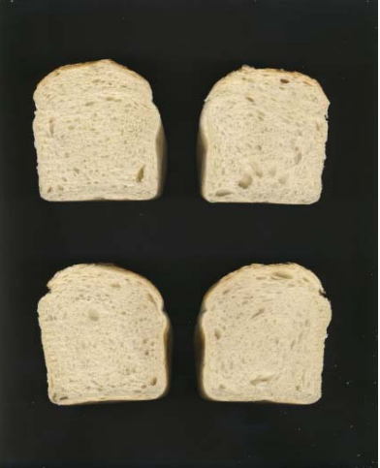
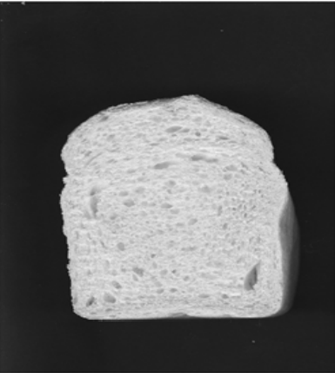
Analiz Aşaması
Analiz edilecek ekmekler önce, dilimleme makinesinde 25 mm kalınlıkta kesilmiş ve her bir ekmeğin ortasındaki/merkezindeki iki dilim analizlerde kullanılmak üzere ayrılmıştır. Görüntü işleme için belirlenen bu iki dilimin bir tarayıcı aracılığı ile görüntüsü bilgisayara aktarılmıştır. Tarayıcının parlaklık ve kontrast parametreleri, tüm görüntüler için sıfıra ayarlanmıştır. Görüntüler, 300 DPI’da ve RGB renkli olarak BMP formatında 3508*2552 piksel olarak bilgisayara kaydedilmiştir. Şekil 1’de orijinal ekmek görüntüleri gösterilmiş olup her bir görüntüde aynı konsantrasyona sahip 4 farklı ekmek dilimi görüntüsü bulunmaktadır.
Şekil 1. Orijinal ekmek görüntüleri
Ham ekmek görüntüleri renkli olup bir resimde 4 farklı ekmek görüntüsü yer almaktadır. Öncelikle her bir ekmek görüntüsü ayrı bir görüntü olacak şekilde 104 farklı renkli ekmek görüntüsü elde edilmiştir. Daha sonra elde edilen renkli 104 adet ekmek görüntüsü gri seviye görüntüsüne dönüştürülmüştür. Şekil 2’de örnek bir gri seviye ekmek görüntüsü gösterilmiştir
Şekil 2. Gri seviye ekmek görüntüsü

Slide 6
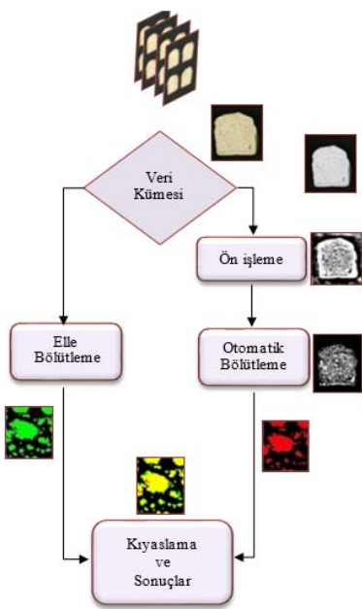
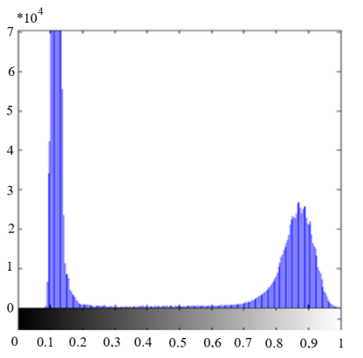
Şekil 3’te çalışmada kullanılan işlemlerin bütününü özetleyen genel akış diyagramı verilmiştir. Diyagram incelendiğinde ekmek gözeneklerinin otomatik bölütlenmesi temelli bir ekmek doku analizi için yapılan işlemler görülmektedir. Gerçekleştirilen bölütlemenin başarımı da elle belirlenen gözenek görüntüleri kullanılarak ZSI başarım belirleme indeksine göre test edilmiştir.
Şekil 3. Çalışmanın akış diyagramı
Şekil 4’teki gri seviye görüntüsünün histogramına bakıldığında grilik değerleri 0,1-0,2 ile 0,8-0,9 aralığında yoğunlaşmıştır.
Şekil 4. Gri seviye görüntü histogramı

Slide 7
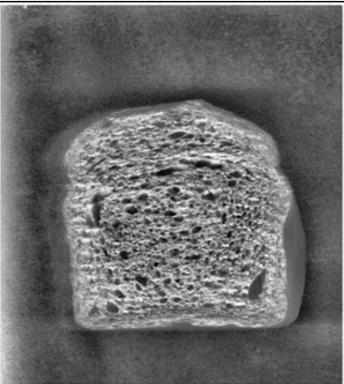
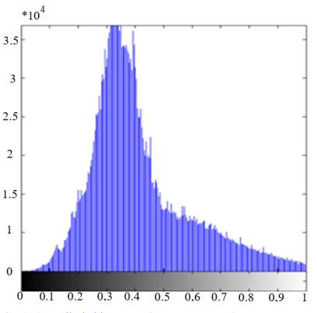
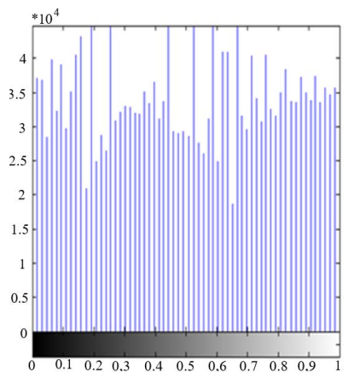
Histogram germe işlemi sonucunda Şekil 5’te görüldüğü üzere karşıtlığı iyileştirilmiş görüntüde gözeneklerin belirginliği Şekil 2’de yer alan gri seviye görüntüsüne göre artmaktadır.
Şekil 5. Histogram germe uygulanmış örnek görüntü
Şekil 6’da ise histogram germe işlemi sonucunda oluşan görüntü histogramı gösterilmiştir. Histogram incelendiğinde Şekil 4’te yer alan ayrık iki histogram tepesi kaybolmuştur. Piksel aralığı ise histogram boyunca yayılmıştır.
Şekil 6. Gerilmiş histogram
Histogram eşitleme renk değerleri düzgün dağılımlı olmayan görüntüler için uygun bir görüntü iyileştirme metodudur. Şekil 6’daki karşıtlığı iyileştirilmiş görüntü histogramına bakıldığında tepenin olduğu görülmektedir. Ancak histogram eşitleme işleminden sonra daha düzgün yayılımlı bir histogram elde edildiği Şekil 7’de gösterilmiştir.
Şekil 7. Eşitlenmiş histogram

Slide 8
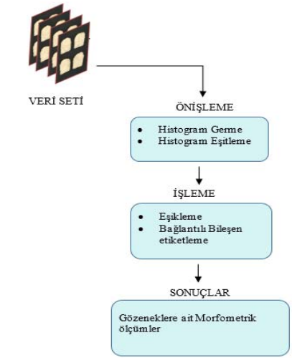
Bu işlemin uygulanması sonucunda elde edilen görüntü Şekil 8’de gösterilmiştir. Ekmek dokularının açık renkte, gözeneklerin ise koyu renkte olduğu görülmektedir. Histogram eşitleme işleminden sonra ön işleme aşaması bitmiş olup, gözeneklerin bölütlenmesiyle görüntü işleme aşamasına geçilecektir
Şekil 8. Histogramı eşitlenmiş örnek ekmek görüntüsü
Bu kısımda ön işlemeden geçip, işlemeye hazır hale gelen görüntüler öncelikle otsu yöntemiyle eşiklenerek ikili görüntü haline dönüştürülmüştür. Otomatik bölütlemede kullanılan bu yöntemler Şekil 9‘da özetlenmiştir.
Şekil 9. Otomatik bölütlemeye ait akış diyagramı

Slide 9
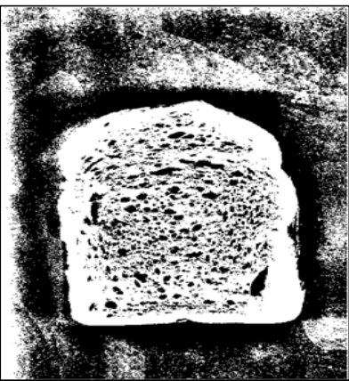

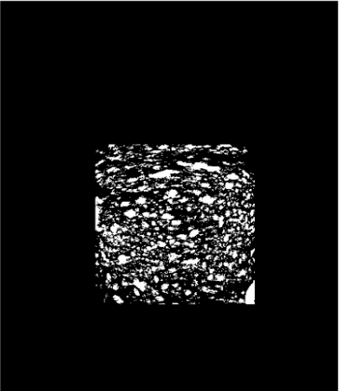
Eşiklenmiş görüntüde gözeneklerin siyah, ekmek dokusunun ise beyaz olduğu görülmektedir.
Şekil 10. Eşiklenmiş görüntü
Şekil 11’de ise gözenek içleri doldurulmuş ve en büyük bağlı bileşen yöntemi kullanılarak bölütlenmiş ekmek yüzey görüntüsü gösterilmektedir. Böylelikle ekmek dokusu arka plandan ayırt edilmiştir. Bu da üzerinde doku analizi yapacağımız ekmek yüzeyinin belirlenmesi anlamına gelmektedir. Analizin yapılacağı bölge, uzman gıda mühendisinin görüşü doğrultusunda sınırları belirlenmiş ekmeğin orta bölümünden 600*840 piksel2 ’lik bir dikdörtgensel bölge olarak belirlenmiştir. Bu bölgenin büyüklüğü tüm ekmek görüntüleri için aynı olup doku analizinin yapılacağı bölge olarak belirlenmiştir. Daha sonra, her ekmek görüntüsü için bu bölgede bulunan gözenekler bölütlenmiştir. Şekil 12’de bölütlenmiş bu dikdörtgensel bölgenin gözenek görüntüsü gösterilmiştir.
Şekil 11. Bölütlenmiş toplam ekmek yüzeyi
Şekil 12. Otomatik bölütlenmiş gözenek görüntüsü

Slide 10
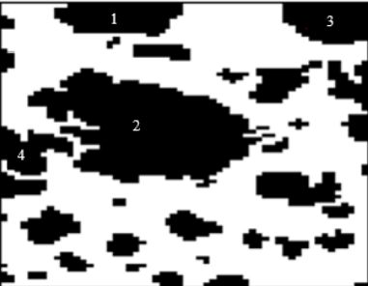
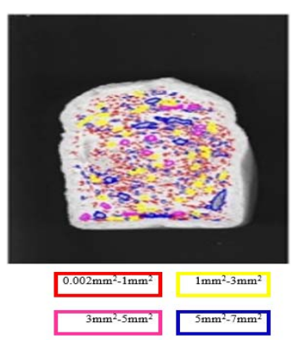
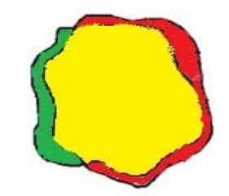
Şekiş 13’te belli bir bölgede etiketlenmiş gözeneklere ait temsili bir görüntü gösterilmiştir.
Şekil 13. Etiketlenmiş gözenek
Şekil 14’te görüldüğü gibi, bir renk değeri atanarak otomatik olarak renklendirilmesi yapılmıştır. Bu hem bize gözeneklerin sınıflandırılması imkânı vermekte hem de görsel analiz imkânı sunmaktadır. Ayrıca farklı katkı maddeli ekmeklerde doku karşılaştırması yapmayı da kolay hale getirmektedir.
Şekil 14. Gözeneklerin büyüklüklerine göre renklendirilmesi
Şekil 15’te elle ve otomatik bölütlenen alanların çakıştırılmasına ait temsili görüntü gösterilmektedir.
Şekil 15. Otomatik ve elle bölütleme ile elde edilen bölgeler

Slide 11
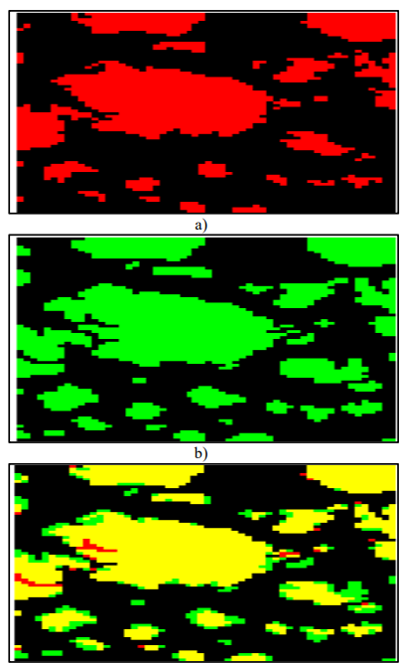
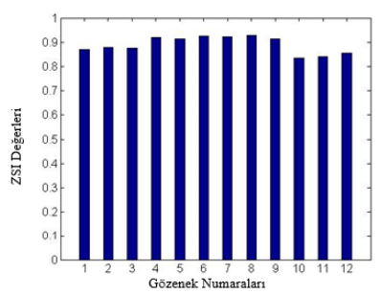
Şekil 16’da kırmızı renk otomatik bölütlemeyi, yeşil renk elle bölütlemeyi, sarı renk ise her iki bölütlemede ortak bölütlenen bölgeyi göstermektedir.
Şekil 16. a) Otomatik bölütleme b) Elle bölütleme c) Otomatik ve elle bölütlemenin çakıştırılması
Şekil 17’de otomatik bölütlemenin başarımını görmek için 12 adet gözeneğe ait hesaplanan ZSI değerleri gösterilmektedir. Literatürde, ZSI indeksinin 0,7’den büyük olması durumunda çalışmanın yeterli başarıma sahip olduğu ifade edilmektedi
Şekil 17. 12 adet gözenek üzerinde ZSI başarım indeksi

Slide 12
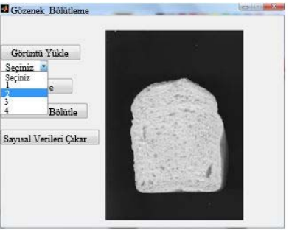
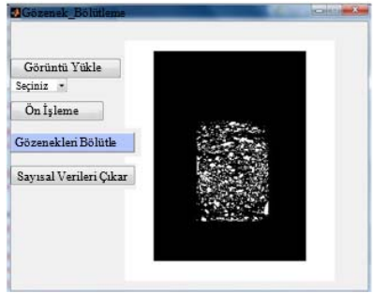
Programın giriş penceresinde yer alan görüntü yükle ikonundan ham ekmek görüntüleri yüklenmektedir. Daha sonra 4 farklı ekmekten biri seçilerek gri seviye görüntüsüne dönüşümü yapılmaktadır. Şekil 18’de bu işlemin yapılmış hali gösterilmektedir.
Şekil 18. Gözenek bölütleme GUI programı
Sırasıyla ön işleme, gözenekleri bölütle ve sayısal verileri çıkar ikonları tıklanarak gözeneklere ait ölçümler ilgili dizine Excel dosyası olarak çıkartılabilmektedir. Şekil 19’da ara yüz programıyla bölütlenmiş gözenek görüntüsü gösterilmiştir.
Şekil 19. Bölütlenmiş gözenek görüntüsü

Slide 13
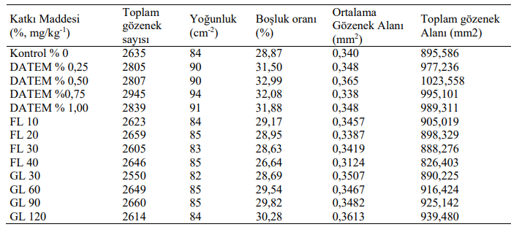
Yapılan çalışmada bölütlenen ekmek dokusuna ait toplam gözenek sayısı, toplam gözenek alanı, yoğunluk (toplam gözenek sayısı/toplam ekmek alanı), ortalama gözenek alanı (toplam gözenek alanı/toplam gözenek sayısı), boşluk oranı (toplam gözenek alanı/toplam ekmek alanı) gibi morfometrik parametreler elde edilmiştir. Kullanılan katkının cinsine ve miktarına bağlı olarak gözeneklerde meydana gelen sayısal değişimler Tablo 1’de verilmiştir
Tablo 1. Katkı maddelerinin cinsi ve miktarına bağlı olarak elde edilen parametreler

Slide 14
Yapılan çalışmada görüntü işleme teknikleri kullanılarak ekmek gözenekleri bölütlenmiştir. Bu sayede ekmek doku özellikleri belirlenerek katkı maddesinin cinsine, miktarına bağlı olarak ekmek yapısında meydana gelen değişimler ve gözeneklere ait sayısal veriler elde edilerek belirlenmiştir. Tablo 1’den DATEM katkı maddeli ekmeklerin kontrol grubu ekmeklere göre daha fazla gözenek sayısı ve gözenek alanına sahip olduğu görülmektedir. Buradan da DATEM katkı maddesinin ekmek hacmini arttırdığı sonucuna varılmıştır. Bu kapsamda en fazla gözenek sayısı ve en yüksek yoğunluk değerine %0,75’li yoğunlukta ulaşıldığı görülmüştür. Ayrıca %0,50 DATEM konsantrasyonunda boşluk oranının en yüksek olduğu görülmüştür. FL katkı maddeli ekmeğin ise, 20’li konsantrasyonunun gözenek sayısı, toplam gözenek alanı ve yoğunluğunun en yüksek değerde olduğu görülmektedir. Ancak DATEM’le kıyaslandığında bu değerlerin daha küçük kaldığı görülmüştür. GL enzimli ekmeklerin 60 ve 90’lı konsantrasyonunda gözenek sayısı ve gözenek alanını arttırdığı, 120’li konsantrasyonunda ise gözenek sayısını azalttığı görülmektedir. Elde edilen sonuçlar FL ve GL lipaz enzimlerinin DATEM kadar olmasa da ekmek hacmine olumlu etki yaptığını göstermiştir

